Slide 1
정렬
김용기

Slide 2
목차
1
알고리즘 평가 요소
2
병합 정렬 vs 퀵 정렬

Slide 3
알고리즘 평가 요소
안정적인가?
안정 정렬 | 불안정 정렬
중복된 값을 입력 순서와 동일하게 정렬 | 중복된 값을 입력 순서와 동일하지 않게 정렬
in-place (제자리) 방법인가?
추가 메모리 공간을 사용하지 않고 사용중인 자료구조 내에서 정렬이 가능한가
즉, 앞으로 소개할 정렬 알고리즘이 안정적이냐 in-place하면 장점이 된다. 정렬에 입력값은 [5, 3, 8, 1, 2, 7]을 공통적으로 사용하겠다.

Slide 4
병합 정렬
- 병합 정렬 (not in-place) - 병합 정렬 (in-place)

Slide 5
병합 정렬 (not in-place)
안정적인가 | In-place 방법인가 | 시간복잡도 |  | 공간복잡도
O | X | 최선 | O(n log n) | O(n)
 |  | 평균 | O(n log n)
 |  | 최악 | O(n log n)
장점 | 단점
복잡도가 데이터 분포에 영향을 받지 않기 때문 | -
극복
연결리스트 자료구조 사용시, 공간복잡도 O(1)로 단축
배열 자료구조로 구현하였다.

Slide 6
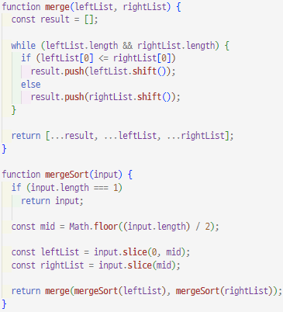
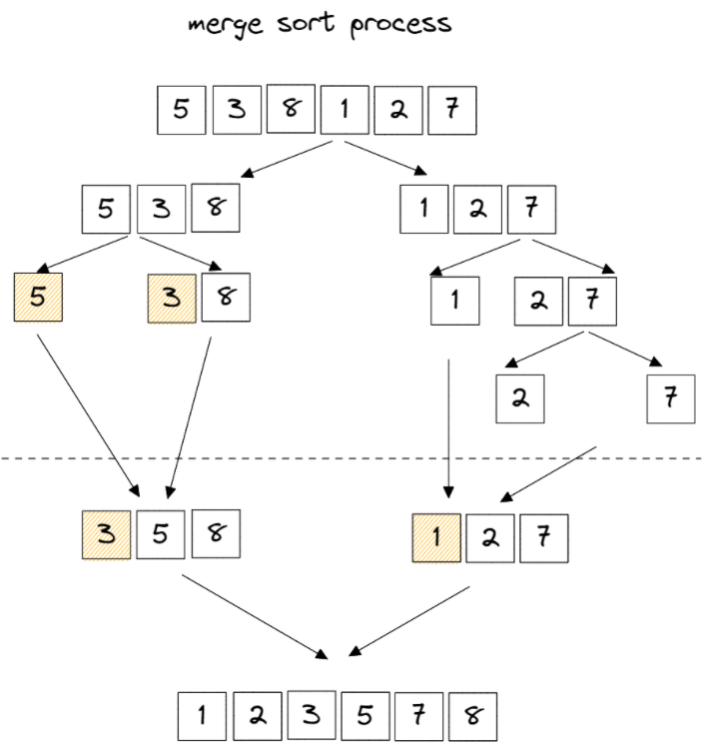
병합 정렬 (not in-place)
안정적인가 | In-place 방법인가 | 시간복잡도 |  | 공간복잡도
O | X | 최선 | O(n log n) | O(n)
 |  | 평균 | O(n log n)
 |  | 최악 | O(n log n)

Slide 7
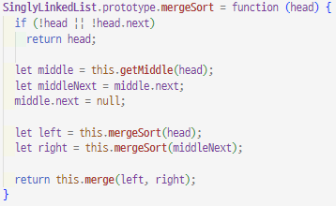
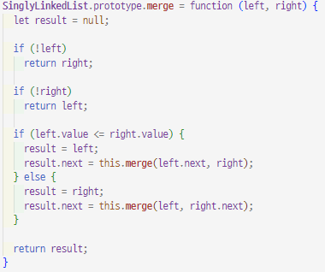
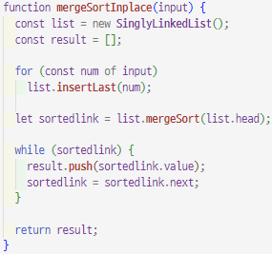
병합 정렬 (in-place)
안정적인가 | In-place 방법인가 | 시간복잡도 |  | 공간복잡도
O | O | 최선 | O(n log n) | O(1)
 |  | 평균 | O(n log n)
 |  | 최악 | O(n log n)
연결리스트 자료구조로 구현하였다.

Slide 8
퀵 정렬
- 퀵 정렬 (not in-place) - 퀵 정렬 (in-place)
배열 자료구조로 구현하였다.

Slide 9
퀵 정렬 (not in-place)
안정적인가 | In-place 방법인가 | 시간복잡도 |  | 공간복잡도
O | X | 최선 | O(n log n) | O(n)
 |  | 평균 | O(n log n)
 |  | 최악 | O(n²)
장점 | 단점
 | - - 불균형 분할에서 최악 시간복잡도가 발생 cf. 이미 정렬된 경우 또는 역순일때
극복
피벗을 랜덤으로 설정

Slide 10
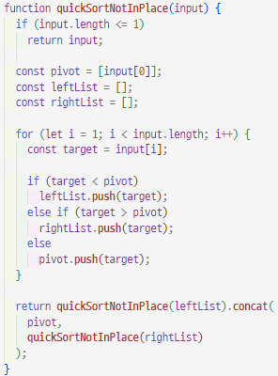
퀵 정렬 (not in-place)
안정적인가 | In-place 방법인가 | 시간복잡도 |  | 공간복잡도
O | X | 최선 | O(n log n) | O(n)
 |  | 평균 | O(n log n)
 |  | 최악 | O(n²)

Slide 11
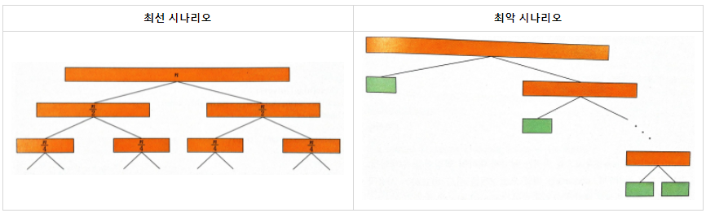
퀵 정렬 (in-place)
안정적인가 | In-place 방법인가 | 시간복잡도 |  | 공간복잡도
X | O | 최선 | O(n log n) | O(log n)
 |  | 평균 | O(n log n)
 |  | 최악 | O(n²)
장점 | 단점
한번 결정된 피벗들이 추후 연산에서 제외 | 불균형 분할에서 최악 시간복잡도가 발생 cf. 이미 정렬된 경우 또는 역순일때
극복
피벗(분할 기준)을 랜덤으로 설정

Slide 12
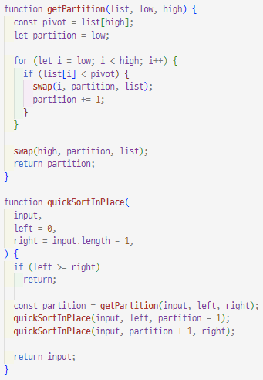
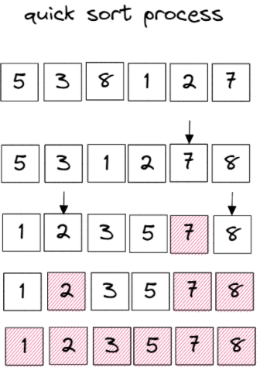
퀵 정렬 (in-place)
안정적인가 | In-place 방법인가 | 시간복잡도 |  | 공간복잡도
X | O | 최선 | O(n log n) | O(log n)
 |  | 평균 | O(n log n)
 |  | 최악 | O(n²)

Slide 13
Thank you

